Slide 1
MISSION: sehnsucht
zazoe, demi, kamran, damion, robin

Slide 2
Inhoud
Sprint 1
Sprint 2
Sprint 3
Communicatie binnen het team
Eindproduct

Slide 3
Sprint 1
Onderzoek naar client/doelgroep
Concept = Pixelart Platformer
Trello/Github/Whatsapp
Schetsen = Uitwerkingen
Basismechanics

Slide 4
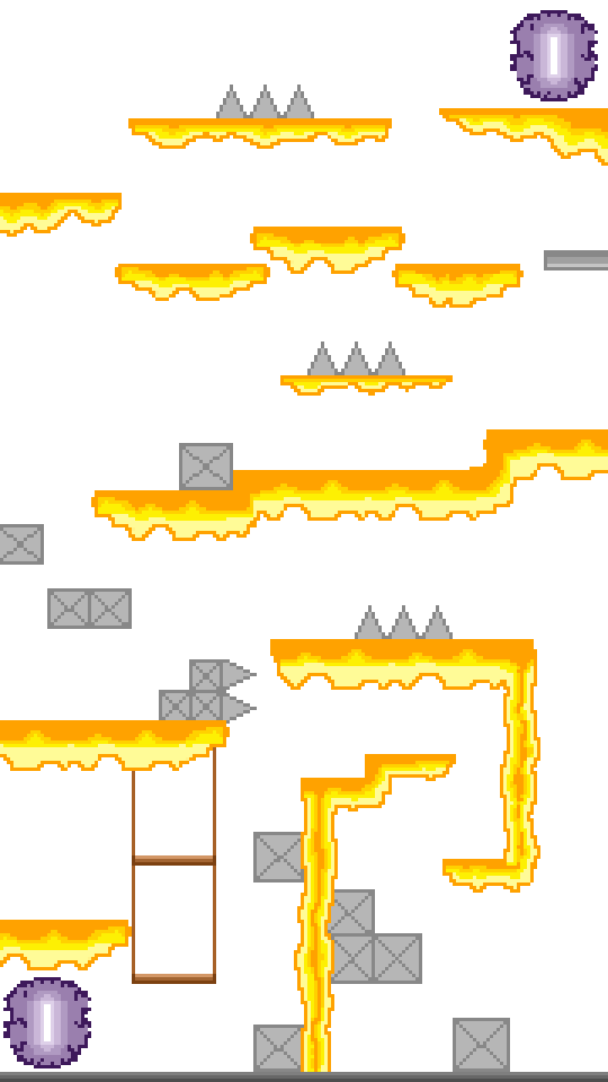
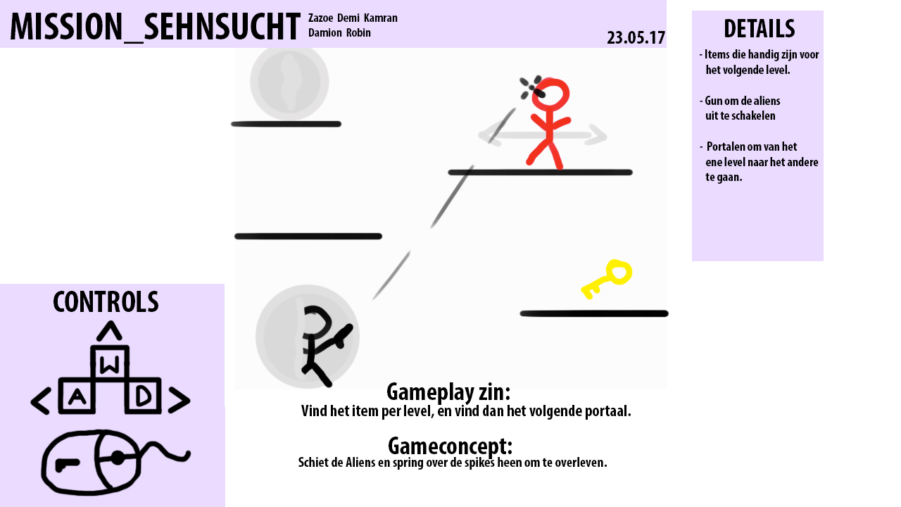

Werk van sprint 1

Slide 5
Sprint 2
De leftovers van sprint 1 afgemaakt
Game aangepast op kritiek van sprint 1, dvm MOSCOW
O.A pixel density, meer diversiteit in wapens toegevoegd, UI werkend gemaakt, leveldesign aangepast, tiles gemaakt.

Slide 6
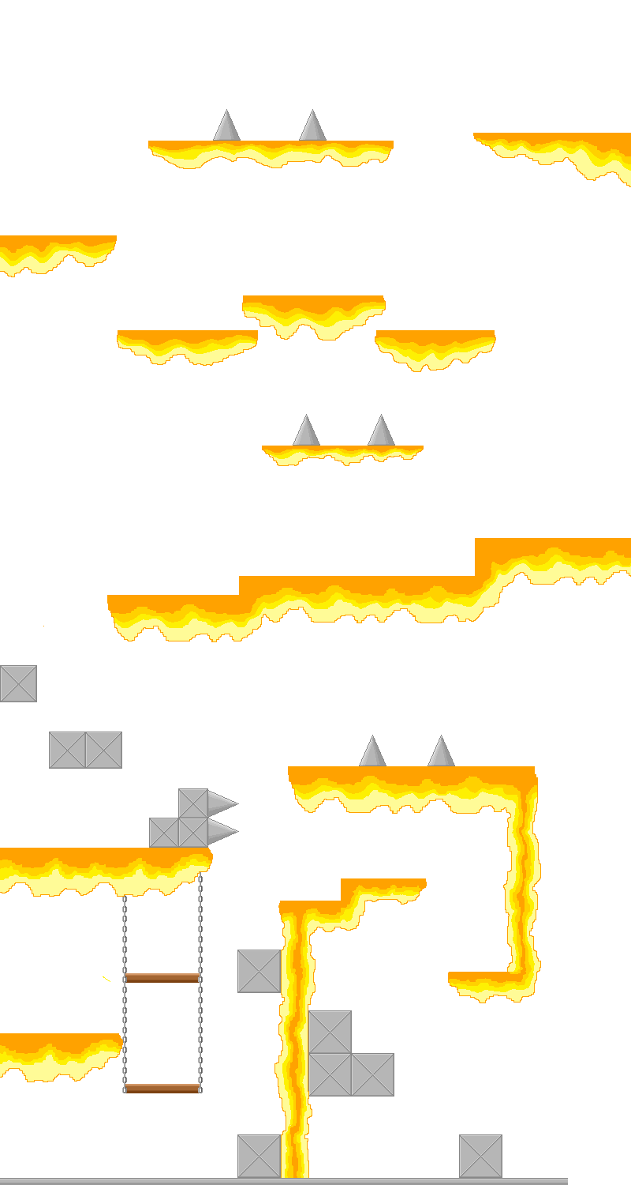
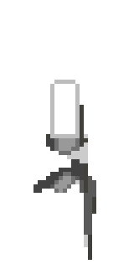
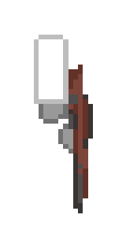

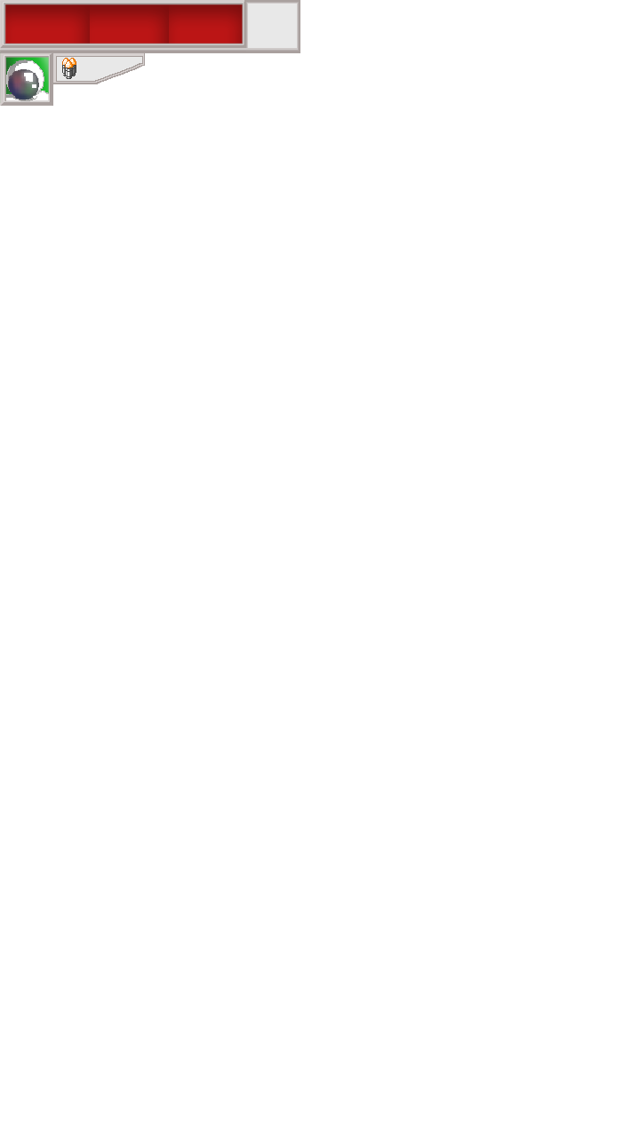
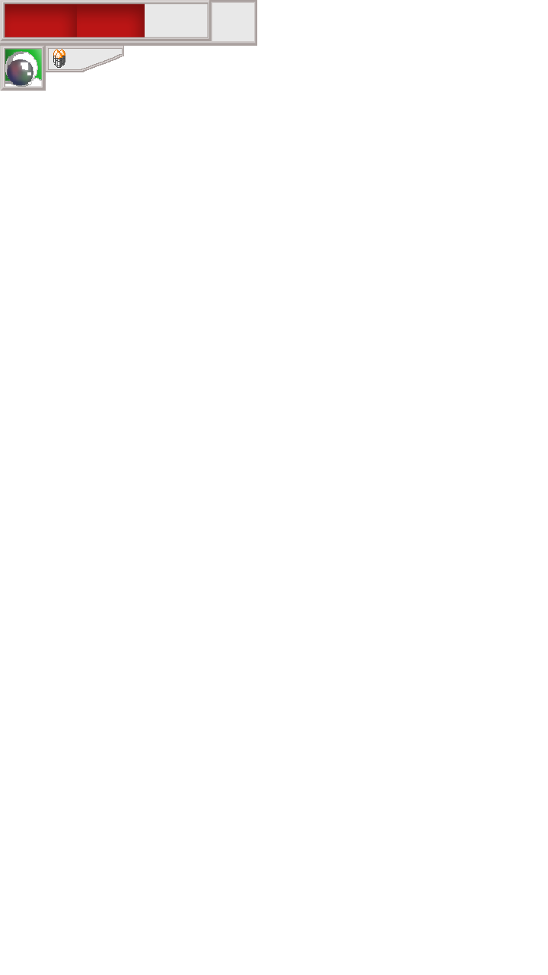

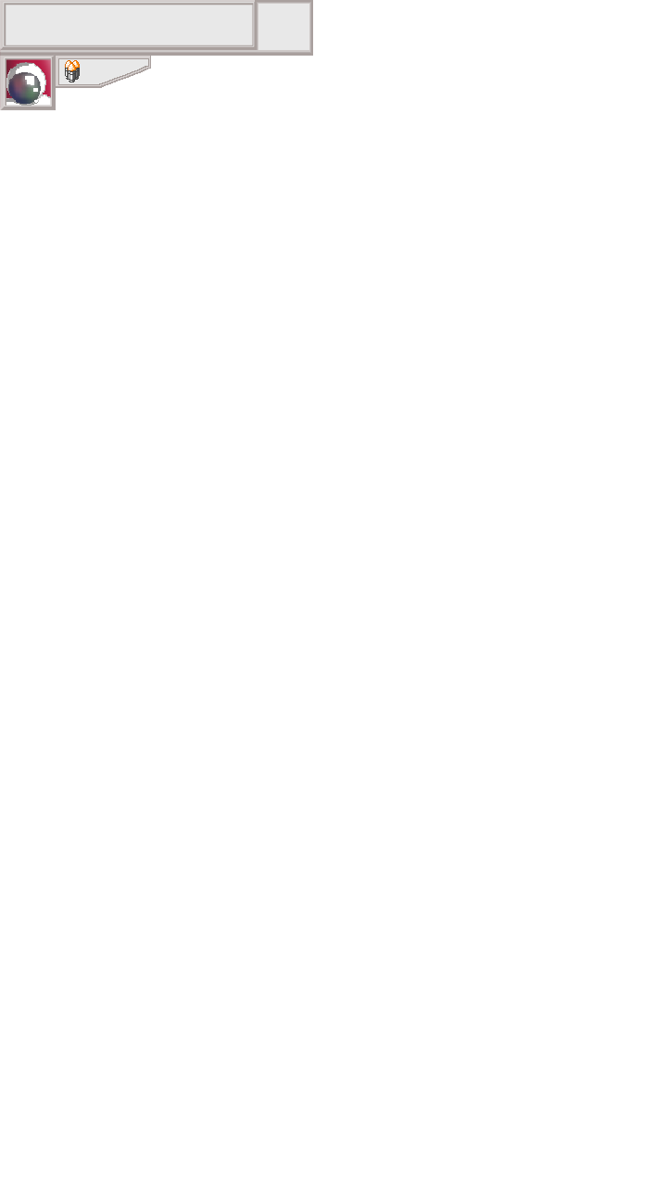
Werk van sprint 2

Slide 7
Sprint 3
Game aangepast op kritiek van sprint 2, dmv MOSCOW
O.A tiles verbeterd, death animaties, damage op player/enemy, UI uitgebreider gemaakt
Gekozen om de game ipv verticaal, horizontaal te laten lopen.

Slide 8
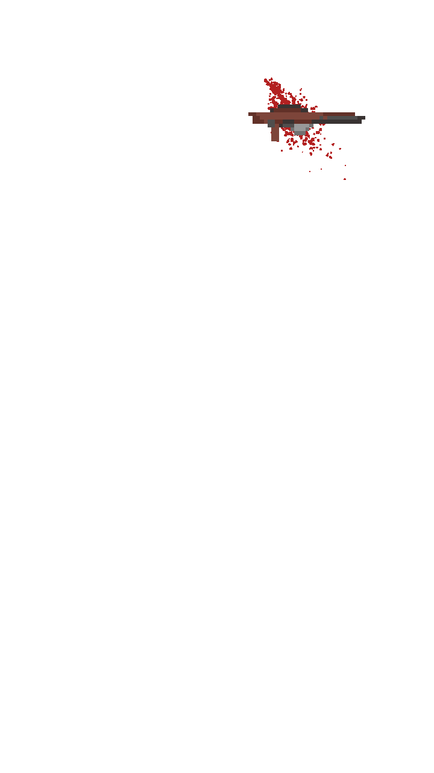
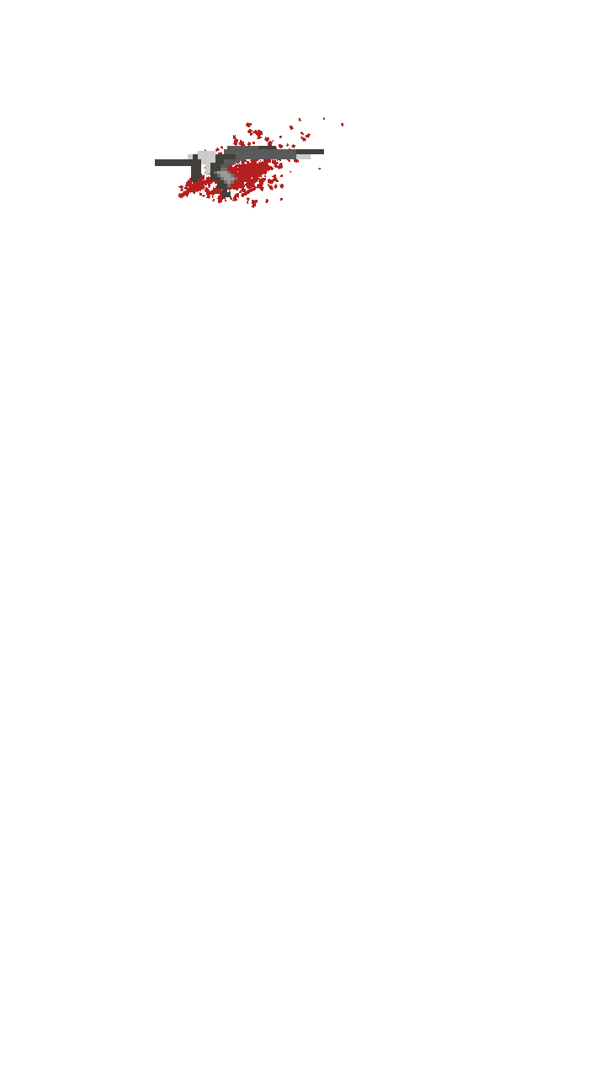
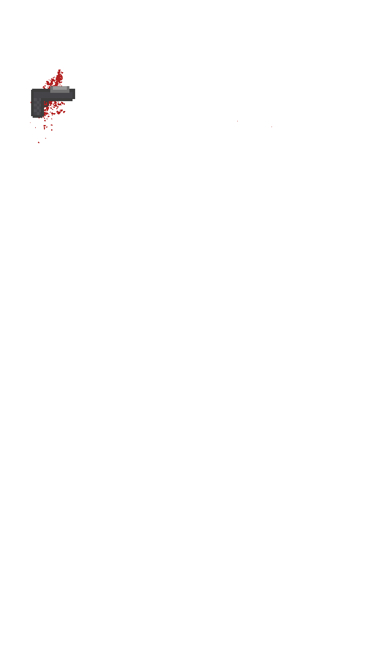
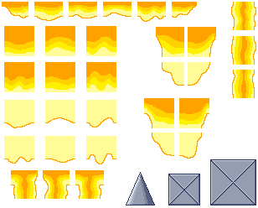
















Werk van sprint 3

Slide 9
Communicatie binnen het team
Artists
Developers
Het hele team samen

Slide 10
eindproduct

